Slide 1
يتجنب اللعب بالكهرباء عند التنبيه
خديجة الشحي

Slide 2
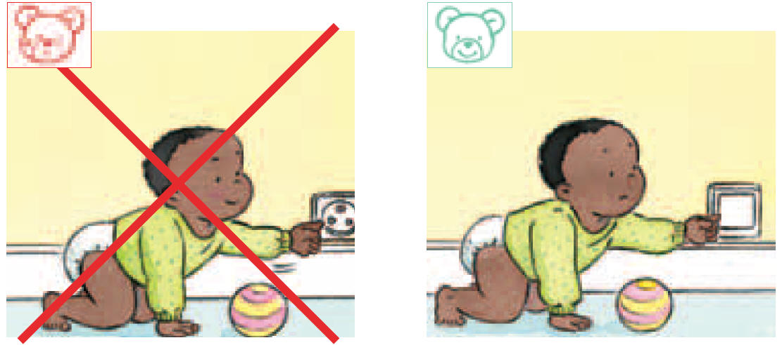
المراجعة: أ/ عفاف الكربي | الإعداد : خديجة الشحي | يتجنب اللعب بالكهرباء عند التنبيه رقم الهدف (529) | الهدف
الفئة العمرية: 4-3 عام | مستوى الشدة: بسيطة | فئة الإعاقة : الإعاقة الذهنية | بيانات الهدف
الكهرباء كان حمد جالسا مع عائلته في وقت الغداء و كان الجميع مجتمع هناك حيث يعتبر وقت الغداء وقت اجتماع كل افراد العائلة و هو وقت جميل يقضيه الاهل بالاكل و الشرب و الاحاديث الشيقة . انتهى حمد من الغداء و قام لكي يذهب لغسل يده، طلب منه والده ان يقوم بغلق الإضاءة عند الانتهاء من غسل يديه في الحمام فقال حمد : حاضر يا ابي اتجه حمد الى الحمام و اشعل الضوء و هم بغسل يديه عند الانتهاء توجه الى الإضاءة ليقوم بغلقها و يديه مبلولة، فقال له أخيه خليفه محذرا: لا ياحمد لا تمسك الكهرباء و يدك مبلولة لانك قد تتعرض للخطر و اخذ خليفة اخاه حمد و شرح له اخطار الكهرباء صحيح ان للكهرباء فوائد و لكن يجب ان نتبع القواعد السليمة لتجنب الاخطار . الأنشطة الصفية: ان يتعرف الطالب على المطلوب منه (عدم اللعب بالكهرباء) ان يتعرف الطالب على اخطار الكهرباء ان يشاهد مقاطع فيديو تعليمية يتم تعميم ما تعرف عليه وتعلمه من كيفية تجنب الكهرباء في المنزل أيضا |  |  | كتاب الطالب

Slide 3
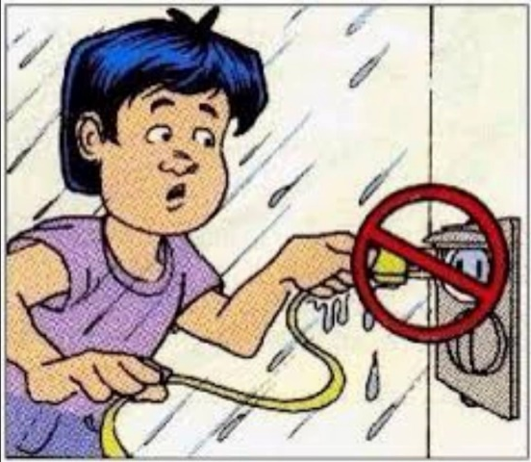
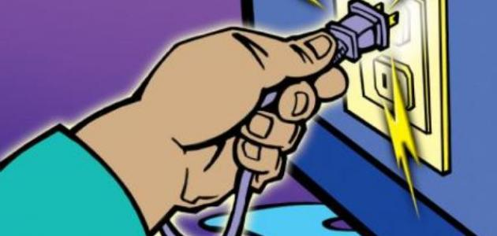
يتجنب اللعب بالكهرباء عند التنبيه | الهدف
انشطه مهارية | المكونات
لأنشطه الصفية ان يتعرف على مفهوم الكهرباء و مصادرها و كيفية تجنبها ان يميز الطالب علامات الخطر علامة (X) و ) ) و يتجنب الأشياء التي توضع عليها هذه العلامة باستخدام الصور والبطائق التعليمية ان يتعلم الطالب طلب المساعدة من شخص كبير عند الحاجة و عند وقوع الخطر يميز الطالب في الصف أماكن الكهرباء التي يجب تجنبها ويقوم مع المعلم بوضع العلامات لتجنب هذه الأماكن .
X
https://youtu.be/70kjqnlwsIQ
يتعرف الطالب على الاخطار الموجودة داخل المنزل

Slide 4
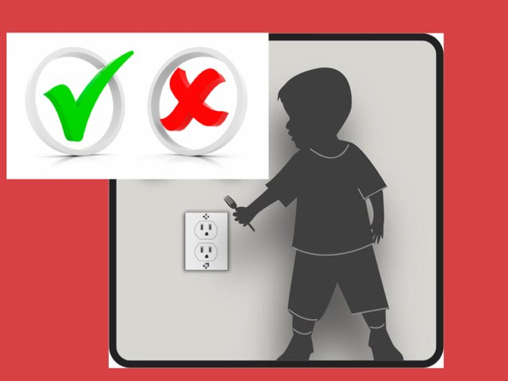
الحصة الدراسية: الهدف الرئيسي هو يتجنب اللعب بالكهرباء عند التنبيه يشاهد الطالب الفيديو الخاص بالدرس تنفيذ التمارين والأنشطة الصفية داخل الغرفة الصفية اجرائياً. النشاط الفني: ان يصنع الطالب مع المعلم الاشارات التحذيريه لعدم القرب من الكهرباء يضعها بمساعدة المعلم في الأماكن المناسبة ( صف الطالب – الانشطة ) النشاط الرياضي : أن يحمل الطالب لافتة علامه الاكس ويبحث عن اماكن الكهرباء ويضعها عليها النشاط الموسيقي: أن يمثل الطالب بحركات ايمائية الانشوده عن خطر الكهرباء | دليل للمعلم
يقوم ولي الامر مع طفله بجولة في المنزل و التعرف على أماكن الخطر و الكهرباء ويقوموا معا بوضع علامات عليها كي يتجنبها الطالب . | الواجب المنزلي
https://www.tinytap.it/activities/g1g39/play/ | تمارين الكترونية
متوسط : ان يتجنب اللعب بالكهرباء عند التنبية 1/4 جيد: ان يتجنب اللعب بالكهرباء عند التنبية 2/4 مرتفع: ان يتجنب اللعب بالكهرباء عند التنبية 3/4 | التقييم
https://youtu.be/i5-e6j5VE4Q

Slide 5
أنشطة للطالب حل أوراق العمل (يتعرف الصور التي تعبر عن الخطر و يوصلها لعلامة الخطر )

Slide 6
نشاط للطالب مشاهدة فيديو قصة عن أهمية الكهرباء
https://youtu.be/K6QvMLAJGvk

Slide 7
نشاط مشاهدة فيديو عن خطر العبث بالاجهزة الكهربائية
https://www.youtube.com/watch?v=kaOE0tPqu4o

Slide 8
شكراً للجميع

